Slide 1
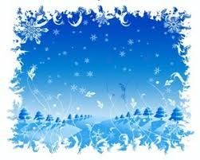
СРПСКИ ЈЕЗИК
Српски језик
3.разред
Трећи разред

Slide 2
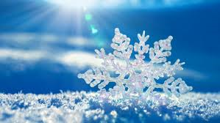
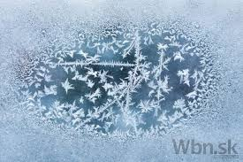
Откриј ко сам ја! Чекам те!
Из висине густо пада
никад падом не настрада.
А кад топло сунце сване,
растопи се и нестане.
С Н И Ј Е Г
Ситне бијеле иглице,
никога не боду,
оне само охладе,
оне смрзну воду.
М Р А З

Slide 3
Зима, то сам ја!

Slide 4
Сликарка зима Десанка Максимовић

Slide 5
Ову бајку је написала Десанка Максимовић. (1898-1993)
Рођена је 1898. године у Бранковини.
Одрасла је на селу читајући пјесме Јована Јовановића Змаја које јој је доносио њен отац, по занимању учитељ.
Објавила је велики број књига за дјецу. Њена прва збирка пјесама за дјецу је Врт детињства.

Slide 7
Непознате ријечи
кичица – кист, четкица за сликање
биљур – врста кристала која је провидна, сјајна и скупоцјена
скут – дио хаљине или сукње, дио Зимине бунде (снијег)
четинари – зимзелено дрвеће с којег лишће не опада
чаробница- она која је у стању да зачара, да изведе
чаролију

Slide 8
Да ли вам се свидјела бајка?
Шта сте замишљали?
Шта вам се допало,
а шта вам се није допало?
Да ли сте нестрпљиво чекали
да чујете крај приче? Зашто?

Slide 9
Тема: бајковита прича о маштовитој зими
Ликови: сликарка зима, дјеца
Мјесто радње: село, прозори успаване дјечице
Вријеме радње: ноћ

Slide 10
Шта смо научили? Какви би требало да будемо? Шта бисте ви поклонили другару?
Порука:
Оно што имамо можемо давати другима.

Slide 11
Задатак за самосталан рад: Илуструј причу у својој свесци.

